Slide 1
7. Generalization and Specialization
March 2019

Slide 2
Schedule*
0. Seminar Overview
Overview of the Relational Data Model
Why DB Design?
Development Process
Requirements
Conceptual Data Model
Developing a Data Model
Generalization & Specialization
Relational Database Design
Normalization
Keys and Constraints
*subject to change without notification

Slide 3
Preliminary >
클래스가 원했던 것처럼 가능한 객체를 깔끔하게 묘사하지 않을 수도 있음을 발견했습니다.
일부 애트리뷰트들은 실제로 적용할 수 없는 객체임를 발견할 수 있었습니다.
두 클래스의 공통 특성을 어떻게 정의할 수 있는지 다시 생각합니다.
주어진 클래스의 객체 중 일부는 다른 객체와 충분히 달라 이들을 어떻게 정의하여야 하는지 다시 고려해야합니다.

Slide 4
Today’s Lecture
Classes or Objects with Much in Common
Specialization
Generalization
Inheritance in Summary
When Inheritance Is Not a Good Idea
When Is Inheritance Worth Considering?
Should the Superclass Have Objects?
Objects That Belong to More Than One Subclass
Composites and Aggregates
It Isn’t Easy
Exercises
Summary

Slide 5


Classes or Objects with Much in Common
Classes or Objects … >
직원에 대한 정보를 저장하고자 하는 회사를 생각해 봅니다.
모든 직원의 경우 직원 번호, 이름, 연락처 주소 및 직무 유형을 유지해야 하지만, 직무 유형에 따라 나머지 정보는 다를 수 있습니다. 관리자는 등급이 있으며 기술자는 자격을 갱신해야 하는 날짜가 있을 수 있습니다. 일부 근로자는 연간 급여를, 다른 근로자는 시간당 급여를 받을 수 있습니다.
Notes:
What are we supposed to make of Ann? She is recorded as a technician, but instead of an expiry date, she has a grade. There is a bit of confusion here now. Is she both a technician and an administrator? If she is a technician, why doesn’t she have an expiry date? Or (as is most likely) has there been some sort of data entry mess–up?

Slide 6
Classes or Objects … >
명백히 불일치하거나 불완전한 데이터를 입력 할 수 있는 데이터베이스는 정확하거나 신뢰할 수 있는 정보를 제공하지 않습니다.
Employee 데이터를 유지 관리하는 use case 설명에 몇 가지 제약 사항을 추가 할 수 있습니다 (예 : job_type = Tech, 등급이 비어 있어야하며 날짜 값을 가져야하는 경우). 그러나 이는 복잡하며, 다른 직무 유형이 추가되면서 더 복잡해질 수 있습니다.
만료 날짜 또는 등급의 유무에 따라 직무 유형을 추론 할 수 있다는 이유로 job_type을 모두 제거 할 수 있습니다.
job_type 필드 값이 없더라도 Jane이 관리자임을 추측 할 수 있습니다.
우리는 Pat에 대해 무엇을 추론 할 수 있습니까?"
불일치하거나 불완전한 데이터를 입력할 수 있는지 여부가 정말로 중요합니까?"
프로젝트의 목적 중 하나가 직원의 직무 및 능력 유형에 대한 신뢰할 수 있는 통계를 산출하려면 분명히 단순한 등급은 실용적이지 않습니다.

Slide 7
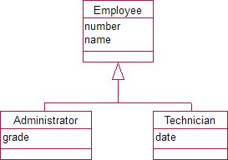
Specialization
Specialization … >
많은 특성을 공유하는 직원이 있지만, 각 개인의 직업 유형에 따라 다른 데이터를 유지하고자 할 수 있습니다.
데이터 모델링은 상속(inheritance) 개념인 서브(sub) 및 수퍼클래스 (superclass) 를 통해 이 아이디어를 위한 메커니즘을 제공합니다.
Employee 클래스로부터 상속받는 두 하위 클래스를 각각 Administrator 와 Technician이라 합니다.
Notes:
The situation in the previous section is an example of specialization.

Slide 8
Specialization … >
각 객체는 직원, 관리자 또는 기술자의 세 가지 클래스 중 하나에 속합니다. 이제 등급이 있는 기술자는 없습니다.
그러나 Pat은 등급이 알려지지 않은 관리자일 수 있습니다.
또한 관리자도 아니고 기술자도 아닌 직원이 있습니다.
다른 유형의 직원에 대한 정보를 필요한 경우 하위 클래스를 추가하면 됩니다.
상황이 변화함에 따라 진화 할 수 있는 소프트웨어를 생성하려면 기존 클래스에 대해 유지되는 데이터의 변경없이 새 클래스를 추가하는 기능이 매우 중요합니다. 소프트웨어 공학에서는 이를 Open Closed라고 합니다.
Principle: 소프트웨어 객체(예 : 클래스)는 확장을 위해 열려 있어야 하며 수정을 위해 닫혀 있어야합니다.
데이터를 저장하기 시작하면 최상위 클래스 Employee를 변경하지 말아야 합니다. 해당 클래스에 대한 변경은 기존의 모든 서브클래스 (기술자와 관리자)에게 영향을 주며 이를 사용하는 모든 응용 프로그램에 영향을 미칠 수 있습니다. 최상위 또는 상위 클래스는 시작 시 매우 주의 깊게 설계해야 합니다. 또한 가능한 한 일반적이어야 합니다.

Slide 9

Generalization
Generalization … >
클래스와 서브클래스를 사용하는 모델은 두 개의 다른 클래스에서 시작하여 공통적인 속성을 발견하였을 때 적용할 수 있습니다.
강사, 학생과 그들이 가르치거나 수강하는 과목에 관한 정보를 저장하는 데이터베이스가 있습니다.

Slide 10
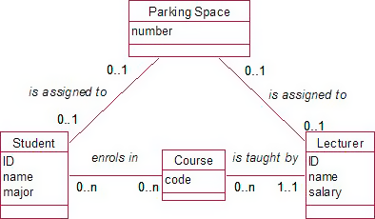
Generalization … >
대학에 주차 문제가 있으며 각 사람에게는 지정된 주차 공간 하나만 허용됩니다.
모델에 이 정보를 포함할 수 있도록 구성하여 봅니다.
우리는 곧 문제가 있음을 알 수 있습니다.

Slide 11
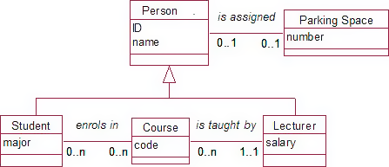
Generalization … >
모델을 하단에서 상단으로 살펴보면 학생과 강사가 각각 최대 1 개의 주차 공간을 가질 수 있습니다.
그러나 상단에서 하단으로 살펴보면, 학생에게 주차 공간을 할당할 수 있으며, 동일한 공간을 강사에게도 할당할 수 있습니다.
이 모델이 보여주지 못하는 것은 하나의 주차 공간 하나를 학생과 강사에게 동시에 할당할 수 없다는 것입니다
강사 및 학생 객체는 동일한 행위를 합니다. 즉 주차 공간이 할당됩니다. 또한 공통된 속성을 이름과 ID를 갖습니다.

Slide 12
Generalization … >
ID와 이름 (및 기타 공통 속성)을 가진 사람이 있으며, 각 사람에게 주차 공간을 할당할 수 있습니다.
학생들은 전공이 있으며 과목을 수강하며, 강사는 과목을 가르치며 급료를 받는 사람입니다.
주차 공간을 강사와 학생 모두에게 할당 할 수 없기 때문에 이제 까다로운 제약 조건에 대한 문제가 없습니다. 단지 주차 공간 하나는 한 사람에게만 할당할 수 있습니다.

Slide 13
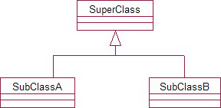
Inheritance in Summary
Inheritance in Summary >
Specialization과 Generalization는 동전의 양면입니다.
모두 함께 데이터 모델링 방법입니다.
SubClassA와 SubClassB는 모두 SuperClass 클래스의 특수 유형입니다. 그들은 SuperClass의 모든 속성을 가지며, 또한 자신만의 속성 또는 다른 클래스와 관계를 가질 수 있습니다.
“주차 공간은 강사 또는 학생과 관련될 수 있습니다.”

Slide 14
Inheritance in Summary >
"일부 객체는 어떤 속성에 대한 값을 갖지만 다른 객체들은 값이 없습니다." 또는 "이 클래스의 일부 객체만 다른 클래스의 객체와 관계가 있습니다"와 같은 경우가 발생하면 서브클래스를 만드는 것을 고려해야 합니다.
상속 (서브클래스와 수퍼클래스)을 주어진 문제에 적용 가능한 가를 확인하기 위하여 다음과 같은 질문을 할 수 있습니다.
SubClassA의 객체는 SuperClass 타입입니까? (항상, 일부만 또는 절대 아님)
SuperClass의 객체는 SubClassA타입입니까? (항상, 일부만 또는 절대 아님)
첫 번째 질문에 대한 대답이 "항상"이고 두 번째 질문에 대한 대답이 "때때로"인 경우 문제는 상속 모델에 적합합니다.
관리자는 근로자입니까? (항상)
근로자는 관리자입니까? (일부만)

Slide 15
Inheritance in Summary >
항상, 일부만 또는 절대 아님으로 나누면 복잡한 문제를 이해하는 데 도움이 될 수 있습니다. 관리자, 에이전트, 판매원 등으로 구성된 복잡한 직원 계층 구조가 있다고 가정 해보십시오. 그 두 질문을 항상, 일부만 또는 절대 아님으로 정리할 수 있습니다.
에이전트는 항상 판매원이며, 판매원은 항상 에이전트입니다.
주어진 이 상황에 대해 "영업 사원"과 "에이전트"는 동일한 것을 일컫는 두 단어라는 것을 알 수 있습니다. 영업 사원 또는 에이전트라는 하나의 클래스만을 선언하여야 합니다.
판매원은 항상 에이전트이며, 에이전트의 일부는 판매원일 수 있습니다.
판매원 클래스는 에이전트의 서브클래스로 생각합니다.

Slide 16
When Inheritance Is Not a Good Idea
When Inheritance … >
인간은 사물을 계층 구조로 분류하는 데 아주 능숙합니다. 그리고 일단 사람들이 데이터 모델링에서 상속이라는 아이디어를 얻으면 모든 곳에 적용하려는 유혹을 불러 일으킬 수 있습니다.
"A는 B의 타입입니까?"라는 질문에 대한 긍정적인 대답으로 상속을 사용하여 문제를 이해하는 가능한 방법임을 꼭 의미하지 않는 점에 유의하여야 합니다.

Slide 17
When Inheritance … >
Confusing Objects with Subclasses
개의 품종을 저장하는 데이터베이스를 생각해 봅니다. 품종은 계층 구조를 가질 수 있으며, 상속은 가능성이라고 처음에는 생각할 수 있습니다. 다음 문장을 살펴봅니다.
Corgi는 개입니다.
Rover는 Corgi입니다.
Quin은 Labrador입니다.
Labrador는 개입니다.
위 4 개 문장은 유사하지만 서브클래스에 모두 해당되는 것은 아닙니다. Rover와 Quin은 클래스가 아닙니다. 그들은 개 클래스의 객체입니다. 반면 Corgi와 Labrador는 Dog 수퍼클래스의 서브클래스 일 수도 있고 그렇지 않을 수도 있습니다.
어떻게 객체인지 또는 클래스인지를 구별할 수 있는지 생각해 봅니다. 왜 Rover는 아마도 객체이고 Corgi는 아마도 클래스입니까?

Slide 18
When Inheritance … >
어떤 것이 클래스인지 객체인지를 구별하는 데 도움을 줄 수 있는 빠른 방법은 "무엇이든 소유할 수 있거나 그룹으로 관심을 둘 것입니까?"와 같은 질문을 던지는 것입니다.
나는 여러 Corgis를 가지고 있고 그룹으로서 그들에게 관심이 있습니까? 아마. 따라서 Corgis는 잠재적으로 클래스입니다.
여러 Rovers가 있을 수 있으며 그룹으로 그들에게 관심이 있습니까? Rover라고 불리는 개가 여러 마리 있을 수도 있지만, 같은 이름 때문에 그룹으로 관심을 가져야 하는 이유로 생각하기는 어렵습니다.
Corgis와 Labradors는 잠재 클래스이지만 Quin과 Rover는 Dog 클래스 중 하나의 객체가 될 가능성이 큽니다.

Slide 19

When Inheritance … >

Slide 20
When Inheritance … >
Confusing an Association with a Subclass
모델은 처음에는 괜찮아 보일지 모르지만 실제로 다른 개 품종에 대한 간단한 정보를 유지하기 위해 상속이 필요하지 않습니다. Corgis 또는 다른 품종 (지금까지)과 다른 Labradors에 따른 정보를 유지하지 않고 있습니다. 개 중 일부는 Corgi이며 나머지의 일부는 Labrador입니다.
이는 Dog 객체와 Breed라는 다른 클래스의 객체 사이의 단순한 연관성을 통해 수행할 수 있습니다 (지금은 순종이라고 가정).
이 모델은 마지막 모델보다 문제를 표현할 수 있는 훨씬 간단한 방법입니다. 그 결과 데이터베이스는 유지 보수가 훨씬 쉬울 것입니다..

Slide 21
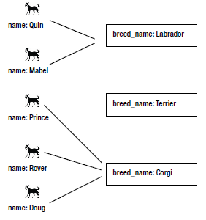

When Inheritance … >
문제가 변경되어 품종에 따라 다른 요금을 켄넬 클럽에 비용을 지불하여야 하면 (예 : 래브라도 100 달러, 코기 80 달러, 테리어 85 달러) 품종에 대한 정보를 가져야 하며 세분화된 클래스를 생각해야 합니까?
아닙니다. 여기에서는 애트리뷰트에 따라 어떤 다른 값 즉 수수료는 Breed 클래스에서 따라 결정되는 값일 뿐 입니다. 다른 애트리뷰트에 관계 (속성에 대한 다른 값이 있는 것은 아니고)가 있는 경우 세분화한 클래스를 고려합니다.

Slide 22
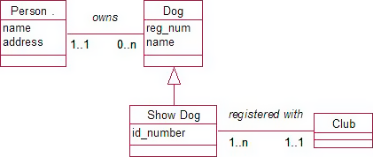
When Is Inheritance Worth Considering?
When is Inheritance Worth Considering? >
상속과 같이 보이는 것이 단순한 관계로 보다 간단하게 (그리고 효과적으로) 표현할 수 있습니다.
어떤 경우 상속을 고려하여야 합니까? 개 모델에 대한 다른 시나리오를 생각해 봅니다.
구청에서 개 등록을 유지한다고 가정합니다.
개 중 일부는 일반 애완 동물이며, 다른 개들은 kennel 클럽과 제휴하여 전시용 개일 수 있습니다. 구청이 이같은 정보 유지를 원한다면 다른 모델을 고려할 수 있습니다.

Slide 23

When is Inheritance Worth Considering? >
전시용 개에는 추가 속성 (예 : 족보의 기록을 가리키는 id_number)뿐만 아니라 다른 연관성 (즉, 전시용은 kennel club에 등록되지만 일반 애완 동물은 등록되지 않음)이 있습니다.
이것을 어떻게 모델링할 수 있을까요? 모든 개에게 id_number 애트리뷰트 (일반 애완 동물에게는 지정되지 않은 채로 남겨 둘 수 있음)를 부여하고 모든 개가 클럽과 선택적 관계를 맺도록 할 수도 있습니다.
이 모델의 단점을 찾을 수 있습니까?

Slide 24
When is Inheritance Worth Considering? >
모델에서 요구되는 모든 정보를 찾을 수 있습니다.
그러나 데이터를 정확하게 유지하는 것이 쉽지 않습니다.
id_number가 없이 개는 클럽과 관련이 있거나 그 반대의 경우는 어떤가요? 이경우 전시용 개인지, 아니면 데이터 입력에서 착오가 있었는지 알 수 있을까요?
상속 적용 여부에 대한 결정은 데이터의 완전성과 정확성이 프로젝트에서 얼마나 중요한지에 달려 있습니다.
주요 목표는 무엇이며, 범위는 어떠하며, 이 데이터의 정확성은 얼마나 중요합니까?
문제를 시작할 때에는 가능한 간단한 솔루션을 택하는 것이 좋습니다.
상속은 세분화와 일반화와 관련된 많은 문제에 대한 깔끔한 솔루션을 제공하지만 필요할 때만 사용해야 합니다.

Slide 25
Should the Superclass Have Objects?
Should the Superclass Have Objects? >
전시용 개를 개 클래스의 서브클래스로 가졌습니다. 여기서 의미하는 바는 평범한 일반 애완견은 수퍼클래스 Dog의 객체가 될 것이고 전시용 개는 Show Dog 서브클래스의 객체가 될 것입니다.
이 모델은 프로젝트가 진행함에 따라 몇 가지 문제를 야기할 수 있습니다.
데이터를 정확하게 유지해야 하는 특수 데이터가 있는 객체가 있을 때만 상속을 고려해야합니다. 개발한 모델이 향후 범위의 변경이나 추가에 대처할 수 있어야 하기 때문입니다.

Slide 26

Should the Superclass Have Objects? >
책 (카탈로그 번호, 제목, 저자)에 대한 정보를 유지하기 위해 라이브러리를 위한 작은 데이터베이스를 고려해 봅니다.
언젠가 오디오 책을 포함하여야 합니다. 오디오 북은 일반 도서와 동일한 속성에 더하여 재생 시간이라는 속성도 있습니다.
이것은 세부화된 서브클래스를 설정하기 위한 합리적인 후보자처럼 보입니다.
Notes:
If we set up a database based on this model, we will probably have some objects of type Book (with a value for number, title, and author) and some objects of type AudioBook (with a value for number, title, author, and playing time).

Slide 27
Should the Superclass Have Objects? >
나중에 문제가 변경되어 일반 책에 대한 몇 가지 추가 정보 (예 : 페이지 수)를 유지하고자 할 수 있습니다.
어떻게 해결할까요?
이 문제는 데이터 모델의 부모 클래스에 객체가 있을 때 발생할 수 있습니다. 일반적으로 서브클래스가 갖는 클래스는 추상클래스(abstract class)여야합니다. 즉, 객체를 가질 수 없습니다.
Notes:
It does not matter that Book might have no additional attributes originally. The class is there, ready for when we want to make a change. We can now add the number of pages to the Book class without it affecting the AudioBook class.

Slide 28
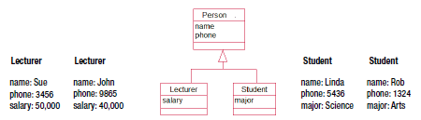
Objects That Belong to More Than One Subclass
Objects That Belong … >
Lecturer와 Student가 Person 클래스의 서브클래스이며, 두 서브클래스는 객체를 가지고 있다. 이 경우 객체는 강사이거나 학생입니다.
그 둘 사이에는 중복 가능성이 있습니다. 만약 강사 John이 예술 학위를 위해 파트 타임으로 공부하고 있고, 학생 Linda는 등록금을 충당하기 위해 파트 타임으로 가르치고 있다면 John 's 전공과 Linda의 급여는 어떻게할 수 있을까요?

Slide 29
Objects That Belong … >
접근법에 어려움이 있습니다.
실용적인 디자인 관점에서 볼 때 중간 수준에 더 많은 클래스을 추가하면 분명히 문제가 될 수 있습니다. Person의 서브클래스로 새 클래스 (예 : 관리자 및 클리너)를 추가하는 경우 모든 가능한 조합에 대처하기 위해 최하위 수준에 모든 서브클래스를 추가해야 합니다.
문제는 학생들과 강사를 사실상 다른 일을 하는 사람을 다른 타입의 사람으로 생각하고 있는 것입니다.
이같은 시나리오를 생각하는 좋은 방법은 사람의 타입은 같지만 다른 역할을 수행하는 사람이 있는 것입니다.
이러한 작업이나 역할 등 다양한 정보를 저장해야 하는 경우, 작업에 대해 여러 서브클래스들을 하나의 클래스로 모델링 할 수 있습니다.
People 서브클래스인 대신 기술해야 할 다양한 역할을 가지는 서브클래스들인 (계약이라는) 다른 클래스를 가질 수 있습니다.
Notes:
For example, administrators who do some lecturing, cleaners who do some study, poor students who do a whole raft of extra jobs to fund their studies, and so on.

Slide 30
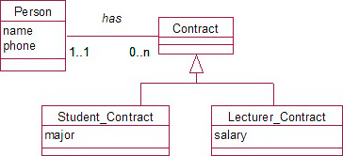
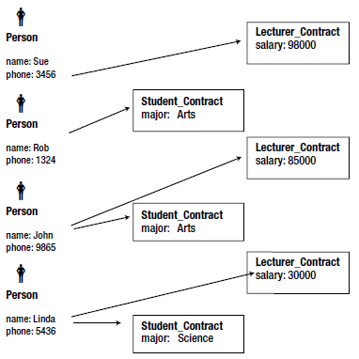
Objects That Belong … >

Slide 31
Objects That Belong … >
여러 가지 역할을 수행하는 네 사람이 있습니다.
계약과 관련된 정보를 관리자에게 포함하려면 Administrator_Contract라는 서브클래스를 Contract 클래스에 추가하기만 하면 됩니다.
그러나 약간의 문제가 있습니다. 우리는 한 사람이 많은 계약과 관련 될 수 있지만 계약 타입에 관하여 제약이 없음을 알고 있습니다.
문제에서 사람들과 그들이 수행하는 역할에 대해 이러한 종류의 정확성을 요구하는 목적을 확인해야 합니다.
직원의 종류, 임금 및 자격에 대한 신뢰할 수있는 통계를 유지하려는 목표가 있다면, 이 모델은 어떤 일이 진행되고 있는지 이해하는 데 도움이 될 것입니다.
그 정보가 2 차적으로 중요하다면 (즉, 우리의 주 목적은 학생 수강과 그 결과를 유지하는 것입니다) 사람들의 다른 작은 역할에 대한 세분화된 데이터를 유지하기 위해 서브클래스를 도입할 필요는 없을 것입니다.
Notes:
The model does not prevent Linda being associated with several Lecturer contracts and/or several Student contracts.
In reality, this may be what the problem actually requires. Linda may follow her arts degree with a science degree. John may be promoted and take out a new contract for $120,000. We can add some date attributes to the parent Contract class so the contracts can be recognized as being in succession or overlapping. Overall, the model in Figure 6-17 is very flexible and allows us to address many complications in a transparent manner.

Slide 32

Composites and Aggregates
Composites and Aggregates >
객체들로 다른 객체를 구성할 수 있습니다 : 숲은 나무들로 이루어져 있고 건물은 방들로 이루어져 있습니다.
객체의 composition이나 aggregation과 같은 상황을 처리할 때 상속이 유용 할 수 있습니다.
방이 여럿 있는 건물을 생각해 봅니다..
매년 건물은 안전 점검을 받아야 하며 경우에 따라 방마다 개별적으로 점검해야 할 수도 있습니다.
날짜를 기록하는 Check 클래스를 선언할 수 있습니다.
Check 클래스를 Building 클래스 또는 Room 클래스 어느 것과 연관시켜야 합니까?
Notes:
Some people use a special notation for this type of relationship, but I’ve never found it particularly helpful to do so.

Slide 33
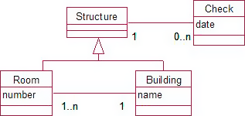
Composites and Aggregates >
방과 건물에는 공통점이 있습니다. 둘 모두 안전 점검과 관련 될 수 있습니다. 따라서 이것이 상속 솔루션의 후보가 될 수 있습니다.

Slide 34
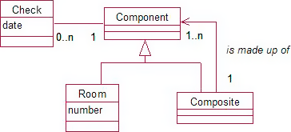
Composites and Aggregates >
이제 건물을 통합하는 단일 점검에 대한 데이터를 저장할 수 있습니다 (어떤 방이 포함 되었는지도 알 수 있습니다).
필요할 경우 점검이 어떤 한 방에 연결될 수 있습니다. 이 솔루션은 좋지만 소프트웨어 패턴을 사용하면 훨씬 일반적으로 만들 수 있습니다.
초점은 데이터에 대한 것이지만 패턴은 주로 행동을 다루고 있습니다. 이 솔루션은 Composite 패턴을 기반으로 합니다.

Slide 35
Composites and Aggregates >
안전 점검이 가능한 무엇(component)을 가지고 있습니다. 그 구성 요소는 개별 구성 요소(이 경우에는 방)이거나 다른 구성 요소 (component)의 모음일 수 있습니다.
새로운 모델은 Composite는 다른 합성물을 구성할 수 있기 때문에 보다 일반적입니다.
Composite 패턴을 사용하여 다른 여러 수준(방, 바닥, 건물 등)의 어느 곳에서나 안전 점검을 기록할 수 있습니다.
아래 테이블은 정보를 기록하는 방법을 보여 줍니다
Check
Composite
Component
Notes:
For instance, we can have a Composite object, which is a building that is made up of rooms.
For example: an industrial estate may be made up of buildings, each being made up of floors, which each contain rooms.

Slide 36

It Isn’t Easy
It isn’t Easy >
상속은 매우 복잡한 문제를 멋지고 우아한 모델링하는 방법을 제공합니다.
그러나 모든 데이터에 최종적으로 대처할 클래스와 서브클래스의 계층 구조를 구성하는 것은 매우 어렵습니다.
상속의 데이터 측면만을 다루었습니다.
클래스에 동작(또는 메서드)을 추가해야 할 경우 상속된 클래스에서 이를 다루는 것은 상당히 어렵습니다.
정적 데이터 일지라도 상속 계층 구조를 설계할 때 문제가 발생할 수 있습니다.
Notes:
Adding behavior, however, is outside the scope of the data-based problems we are considering in this book.

Slide 37
곰, 개, 상어, 참새에 관한 데이터를 입력할 때 어류, 포유류, 조류 등으로 동물을 나눌 수 있습니다.
그러나 고래를 어떻게 할까요? 고래는 모델에 맞지 않습니다.
고래는 포유류 동물이지만 물고기와 마찬가지로 바다에서 사는 것으로 표시되어야 합니다
데이터베이스를 구축하고 많은 데이터가 입력되면 레이어를 삽입하거나 레이어간에 서브클래스를 이동하는 것이 매우 어려울 수 있습니다. 구축시 정확하게 이해하는 것이 매우 중요합니다. 잘못 생각한 상속은 해결할 수 있는 것보다 더 많은 문제를 야기할 수 있으므로 매우 주의 깊게 사용하여야 합니다.

Slide 38

Exercise 7-1
Exercises >
장난감을 판매하는 작은 우편 주문 회사의 고객이 제품을 구매하는 것을 설명하는 그림의 모델을 생각해 봅시다. 단순하게 하기 위해 구매는 하나 이상의 장난감에 대한 것입니다. 각 거래에는 고객이 있어야 하고, 인보이스를 발행할 수 있고, 제품을 인도합니다. 이 데이터는 판매한 여러 제품, 구매 가치와 고객의 소비 습관에 대한 통계를 작성하는 데 사용됩니다.

Slide 39
Exercises >
회사는 고객이 직접 구매하고 현금을 낼 수 있도록 비즈니스 방식을 변경합니다. 어떤 고객도 현금 구매와 연관될 필요는 꼭 없습니다. 다음과 같은 데이터 변경이 얼마나 효과적인지 토론합니다.
관계의 고객 측 optionality를 0으로 변경한다면 모든 구매에 고객이 꼭 있지 않아도 될 것입니다.
optionality를 1로 유지하고, 더미 고객 이름을 현금 고객으로 입력합니다.
Customer클래스의 서브클래스(Cash_Customer 및 Account_Customer)를 구성합니다.
Purchase의 서브클래스 Cash_Purchase 및 Account_Purchase를 구성합니다.

Slide 40

Exercise 9-2
Exercises >
자원 봉사 도서관에는 직원, 회원 및 도서가 있습니다. 어떤 책이 누구에게 대출되어 있는지, 대출자에게 연락하는 방법, 연체된 책에 대한 연체료를 청구하려고 합니다. 참고 도서는 빌릴 수 없습니다. 회원에게는 연체된 도서에 대해 $ 5/일의 벌금이 부과되지만 직원에게는 벌금이 부과되지 않습니다. 이 상황을 어떻게 모델링 할 수 있습니까? 초기 클래스의 일부를 아래 그림에 표시하였습니다.

Slide 41
Summary
Summary >
상속을 적용할 수 있는 상황은 다음과 같습니다.
서로 다른 개체가 일부 애트리뷰트에 대해 상호 배타적인 값을 갖는 경우 (예 : 관리자는 등급이 있지만 기술자에게는 날짜가 있음) specialized 서브클래스를 고려합니다.
"이것을 제외하고는 ..."와 같은 개념이 나타나면 서브 클래스를 고려합니다.
두 클래스가 다른 클래스와 유사한 관계를 가질 때 일반화된 새로운 수퍼클래스를 고려하십시오 (예 : 학생과 직원 모두 주차 공간이 할당된 경우 일반 클래스를 고려하십시오).
상속을 적용하기 전에
객체를 서브클래스와 혼동하지 않습니다 (예 : Rover가 객체일 가능성이 높고, Dog 또는 Cat은 클래스입니다).
카테고리 클래스와의 연관성이 충분한 지 여부를 고려합니다 (예 : Labrador와 Corgi는 Breed 클래스의 객체들 일 수 있으며 각 개는 품종과 연관 될 수 있습니다).
속성의 값이 다릅니다 (예 : Labrador와 Collie에 대한 수수료가 다르기 때문에 상속을 고려하지 않습니다).

Slide 42
Summary >
기타 고려 사항:
때떄로 수퍼클래스는 추상클래스일 수 있습니다. 즉, 객체를 가질 수 없습니다. 이를 통해 문제를 보다 쉽게 확장 할 수 있습니다.
한 객체가 둘 이상의 클래스에 속하는 딜레마가 있다면 역할과의 연관성을 고려합니다.
서브클래스의 세분화된 데이터가 프로젝트의 주 목적 관점에서 중요하지 않으면 상속의 복잡성을 도입하지 않습니다.

Slide 43
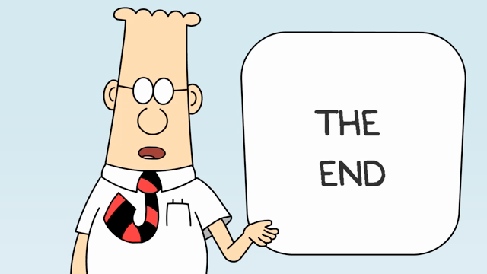
출처: metachannels.com
Thank you!

